Slide 1
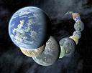
Les planets
BY JACOB SHEARD

Slide 2
Neptune
Neptune et tres moche est un pue miniscule est chaude.

Slide 3
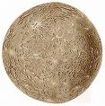
Mercure
Mercure est chaude est un peu moche.
Mercure est chuade et petit un pue pas du tout enorme .

Slide 4
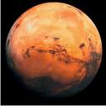
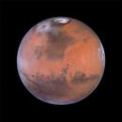
Mars?
Mars et froid est un pue moche est petit est un peu miniscule.

Slide 5
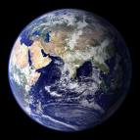
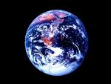
La terre
.la terre et chaude est un peu est beau.

Slide 6
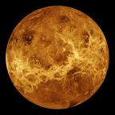
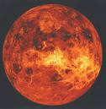
Venus
Venus et froid est un peu miniscule.

Slide 7
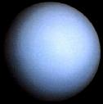
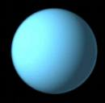
URANUS
Uranus et froid est un peu moche.

Slide 8
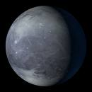
Pluto
Pluto et froid est un peu moche.

Slide 9
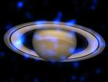
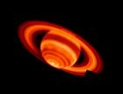
Saturne
Saturne est froid est petit pas du tout tres moche est beau.

